Slide 1
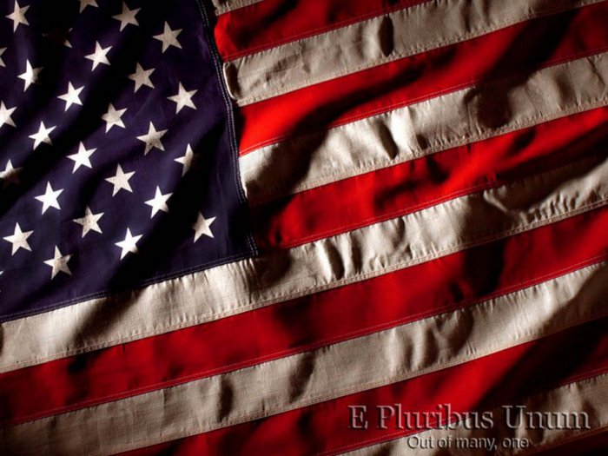
Американська поп-музика
Виконала
Учениця 11-Б класу
Горностай Карина

Slide 2
Що таке поп-музика?
Поп-музика – напрям у сучасному музичному мистецтві, розрахований на невибагливого масового слухача; сучасна популярна розважальна музика, що поєднує стереотипи різних музичний стилів і жанрів.

Slide 3
Основні риси поп-музики
Легка для сприйняття мелодія
Мелодійність
Простота
Наголос на вокал і ритм

Slide 4
Пісні будуються за схемою куплет + приспів
Основна музична одиниця в поп-музиці - пісня чи сингл.
Середня тривалість пісні від 2 до 4 хвилин.
Тексти в піснях присвячені особистим переживанням, емоціям: любові, смутку, радості.
Велике значення має візуальне уявлення пісень: концертне шоу і відеокліпи.

Slide 5
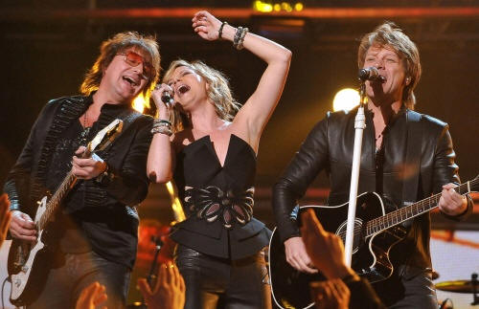
Історія поп-музики
Вперше термін pop music в англійській мові прозвучав ще в 1926 році. Попередником поп-музики була народна музика, а також більш пізні вуличні романси і балади.
Сучасна поп-музика формувалася паралельно з іншими жанрами, такими як рок-музика. У 1950-і і 60-і її найбільш типовою формою був «традиційний поп». Традиційний поп виповнюється співаком-солістом під фоновий акомпанемент.

Slide 6
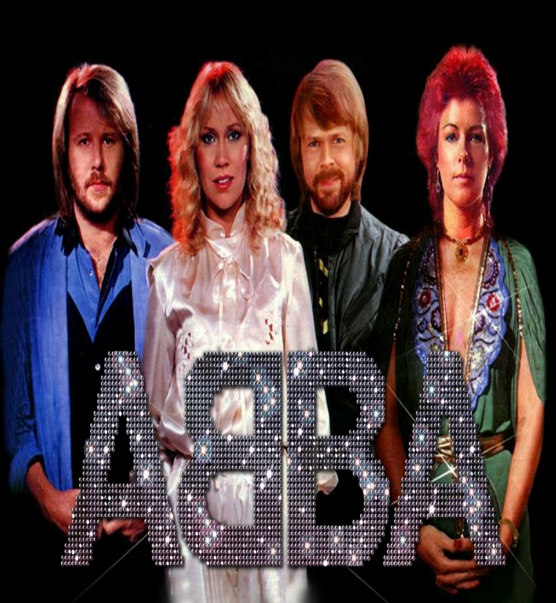
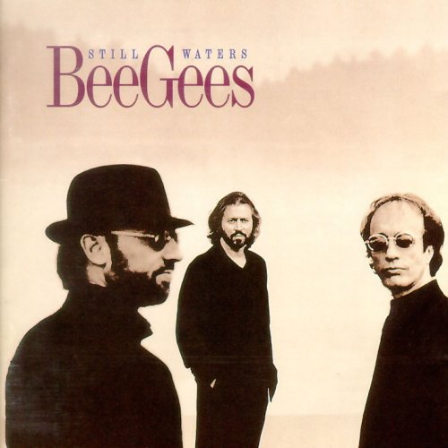
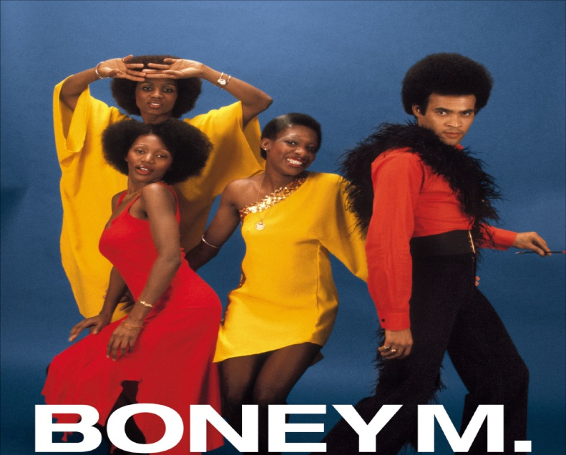
У США естрада була тісно пов'язана з джазом.
Справжнім проривом в поп-музиці стала поява в 1970-і стилю «диско» і таких груп, як ABBA, Boney M, Bee Gees. З цього часу танцювальна музика є одним з основних напрямків у поп-музиці.

Slide 7
Завдяки появі музичного телебачення (зокрема, телеканалу MTV), в 1980-ті формується культура відеокліпів. У цей час у США з'являються такі зірки, як Майкл Джексон, Мадонна, Прінс, Вітні Х'юстон.
У 1990-і і 2000-і до цього додається танцювальна електронна музика (рейв). У 2000х всім відомі примадонни також зміцнювали свій статус на американській та Міжнародної сцені, такі як Брітні Спірс і Бейонсе.
На поп-музику в цей період впливають хіп-хоп, соул і ритм-енд-блюз.

Slide 8
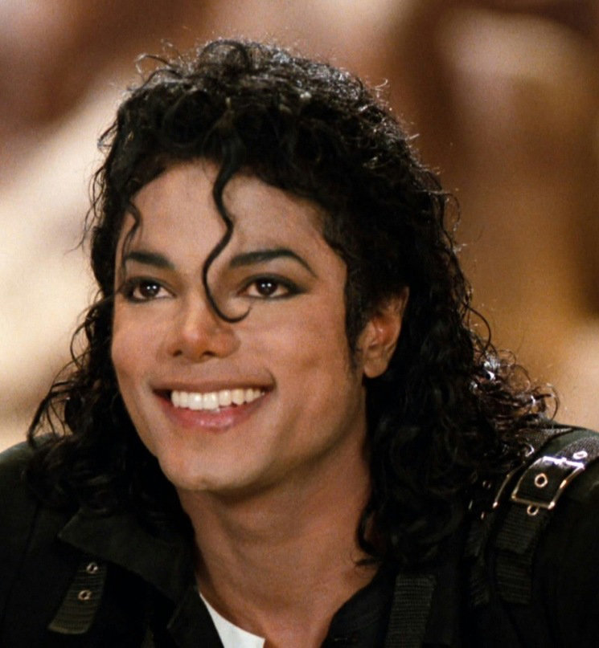
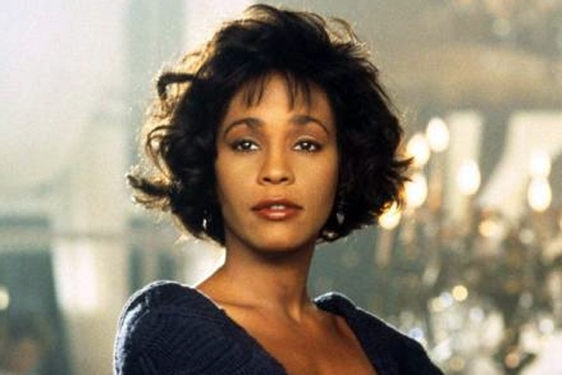
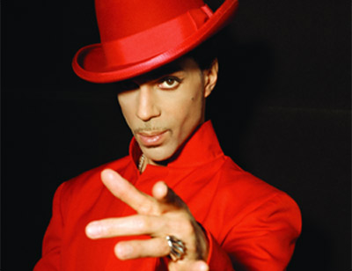
80-ті
Мадонна
Майкл Джексон
Прінс
Вітні Х’юстон

Slide 9
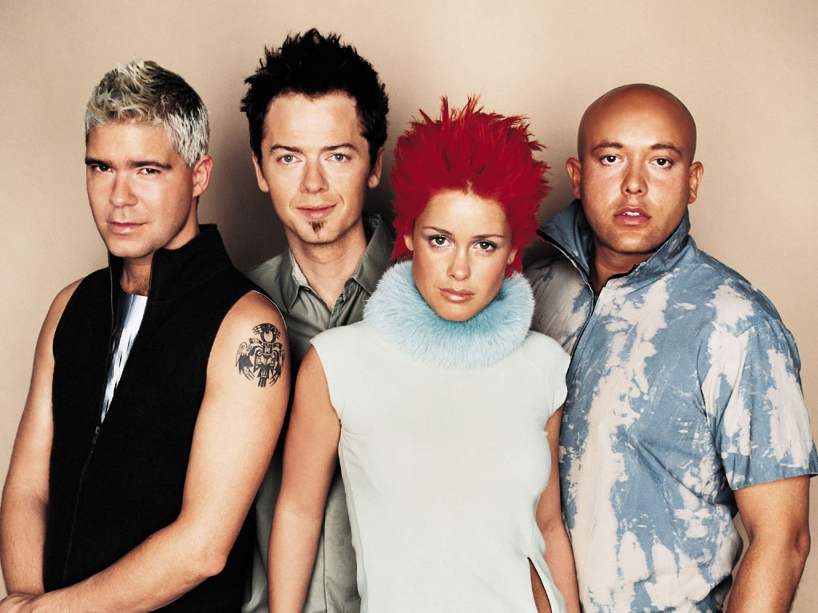
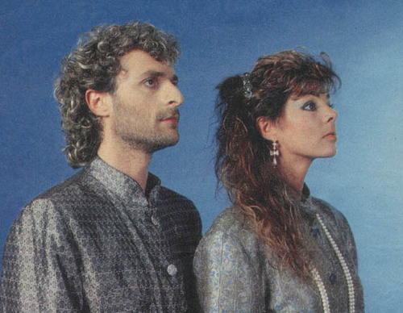
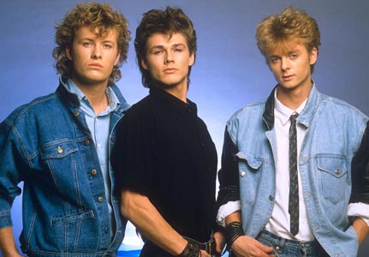
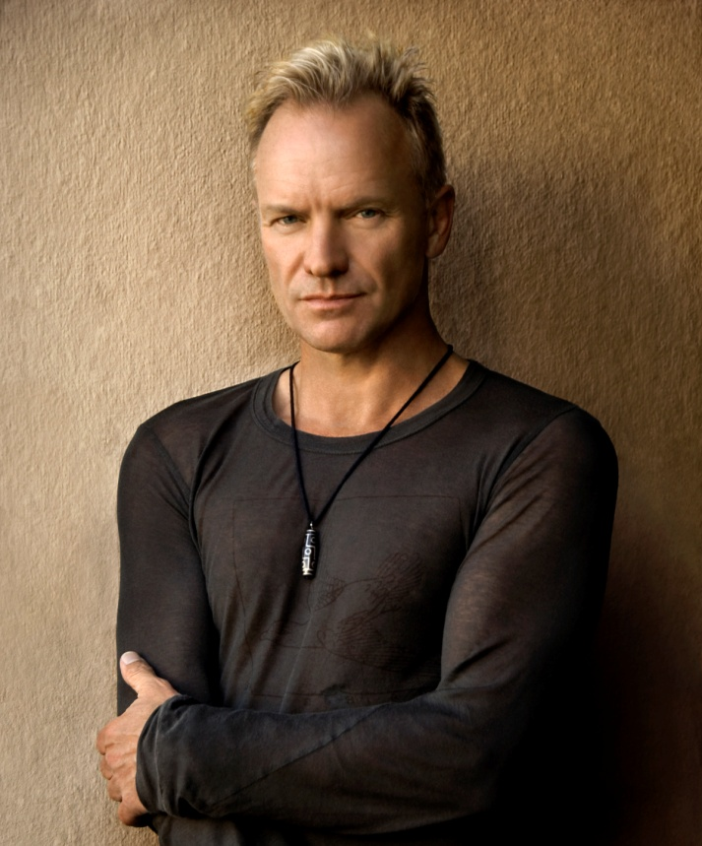
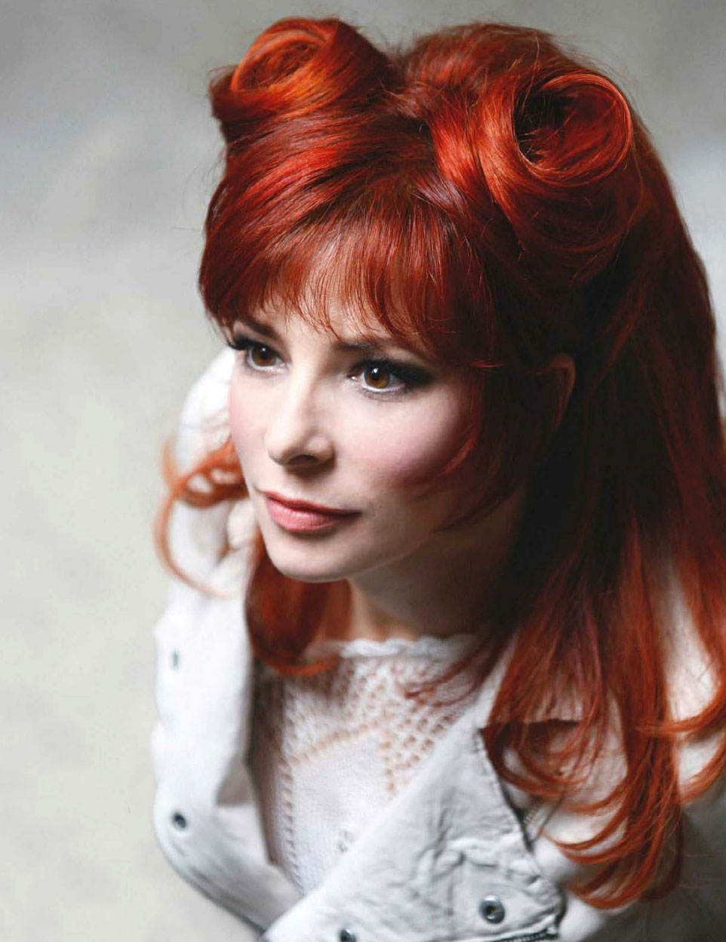
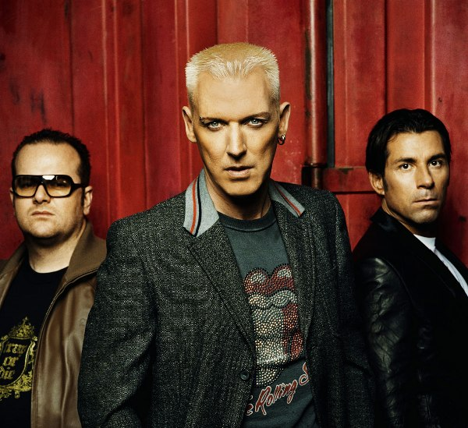
Aqua
Enigma
A-ha
90-ті
Sting
Mylen Farmer
Scooter

Slide 10
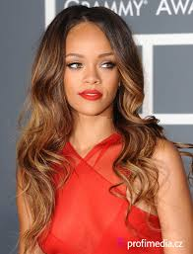
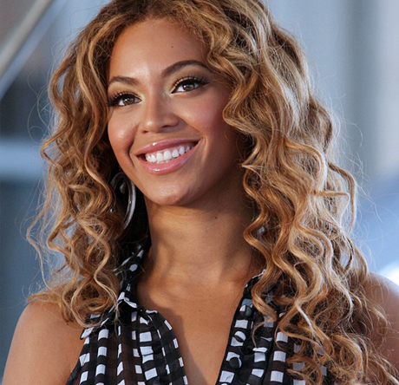
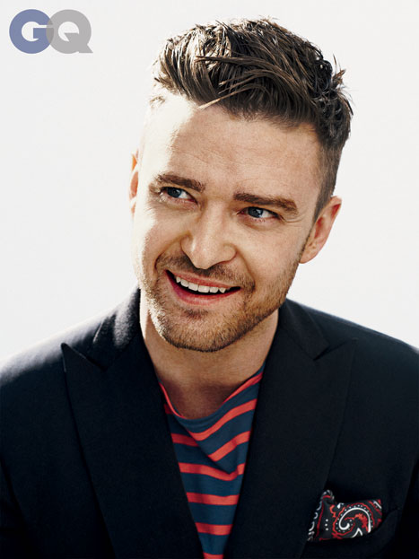
Rihanna
Britney Spears
2000-ні
Beyoncе
Justin Timberlake
Fergie
Dan Bаlan

Slide 11
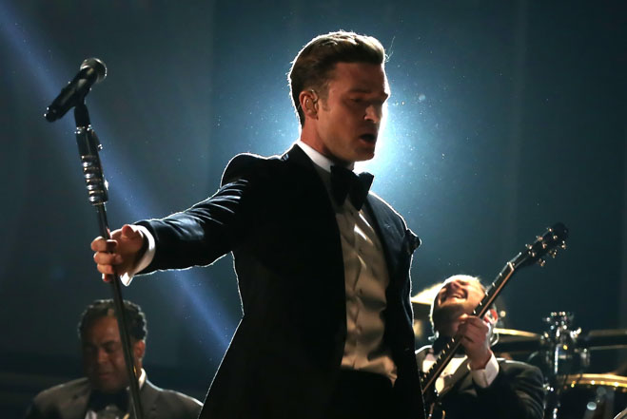
Американська поп індустрія зробила великий внесок у розвиток поп музики у багатьох країнах. Багато виконавців рівнялися на зірок американської сцени, намагалися бути схожими на них, тим самим заробляючи популярність у своїй країні.

Slide 12
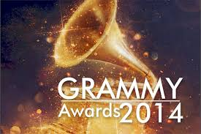
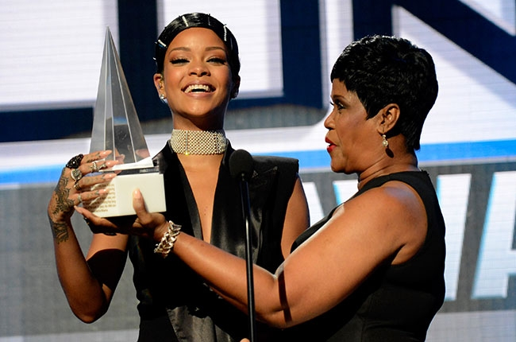
Щорічно в світі проводяться сотні фестивалів і конкурсів, які виявлятимуть кращих з кращих. Найавторитетнішим конкурсом світової поп-музики, є премія Grammy Awards.
Крім Grammy Awards існує безліч різних нагород, серед яких найпрестижнішими є American Music Awards, World Music Awards, MTV Video Music Awards.
Поп-музика представлена ​​також на щорічному конкурсі «Євробачення».

Slide 13
Для вимірювання популярності тієї іншої пісні складаються списки, за образом і подобою самого великого національного музичного списку у світі - Billboard Hot 100 (США).
При складанні Billboard Hot 100 враховуються продажі музичних дисків, популярність пісень на радіостанціях і продаж через інтернет.

Slide 14
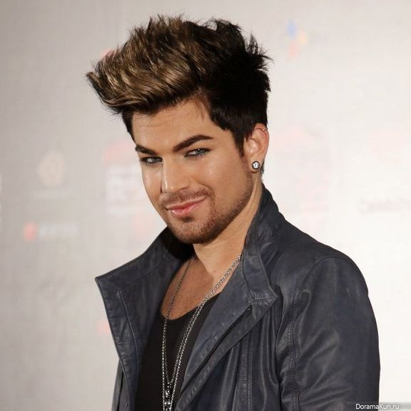
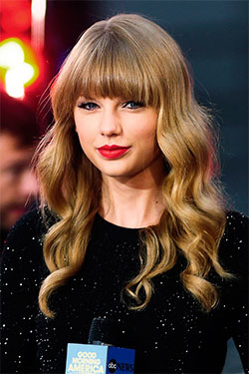
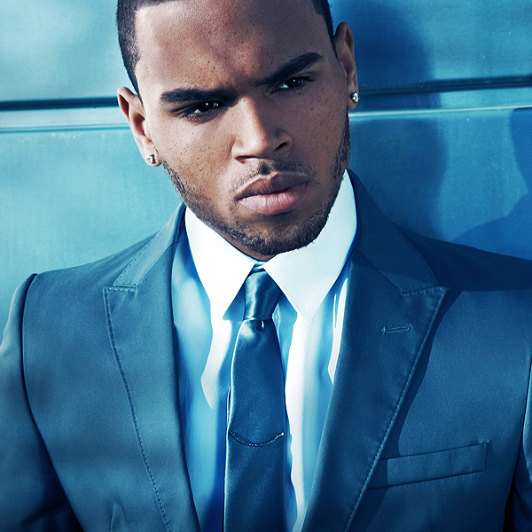
Адам Ламберт
Леді Гага
Сучасні поп-виконавці
Америки
Кеті Перрі
Тейлор Свіфт
Кріс Браун
Ніккі Мінаж

Slide 15
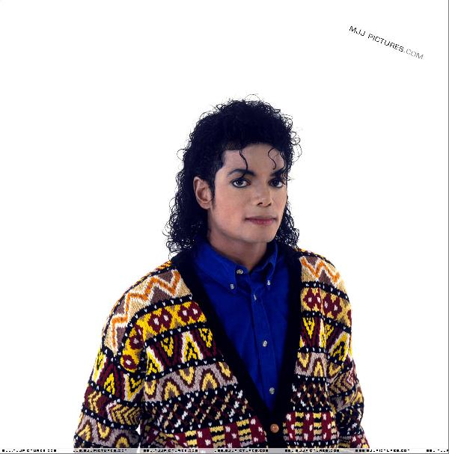
Музична сторінка

Slide 16
Дякую за увагу!

